Slide 2
Давайте же зажжём
Наш КОСТЁР

Slide 5
#
А зачем?
Критическое мышление
4K
Креативность
Коммуникация
Кооперация

Slide 7
TED

Slide 8
Спасибо, что погрелись у
нашего КОСТРА

Slide 10
ИСТОРИЯ
*Доходы получаемые
от использования
факторов производства
2
1
ЛИЧНОСТЬ
3
АРГУМЕНТАЦИЯ
Факторные
доходы*
5
4
ОТКРОВЕНИЕ
УБЕЖДЕНИЕ

Slide 11
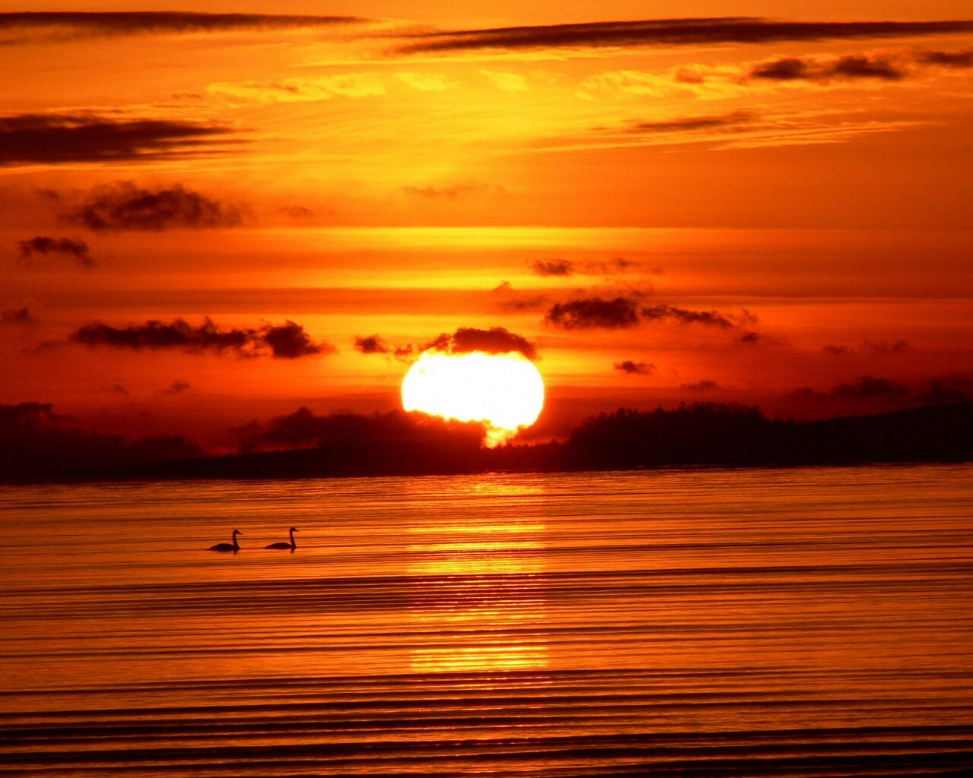
АРГУМЕНТ
ТЕЗИС
ФАКТ
ПОЯСНЕНИЕ

Slide 12
Проектная деятельность
Устный
ответ
С
Деловая
игра
сочинение
TED

